Slide 1

Түркістан облысы
Бәйдібек ауданының білім бөлімі
«Абай атындағы жалпы білім беретін мектеп» КММ
Тақырыбы:
Халықаралық зерттеу тапсырмаларын оқу үрдісіне енгізу
математика пәні мұғалімі
Асанханұлы Нұрлыхан

Slide 2
Халықаралық зерттеу сұрақтарының бірегейлігі – оқушылар тест тапсырмаларын орындау барысында күнделікті өмірлік жағдаяттарға байланысты математикалық пайымдауларды қолданудың маңыздылығын түсінеді.

Slide 3
PISA жобасындағы «Математикалық сауаттылық» бағытының негізін қалайтын екі принцип
«Фундаметалды математикалық идеялар» мынадай облыстарды қамтиды:
    «Айнымалы және қатынас»
    «Кеңістік және пішін»
    «Белгісіздік»
    «Сан»
«Математикалық құзыреттілік» - дағдының үш деңгейін біріктіреді.
    «Елестету»
    «Байланыс орнату»
    «Ойлау»
PISA форматындағы тапсырмалар түрлері
    Ашық түрдегі тапсырмалар
    Жабық түрдегі тапсырмалар

Slide 4
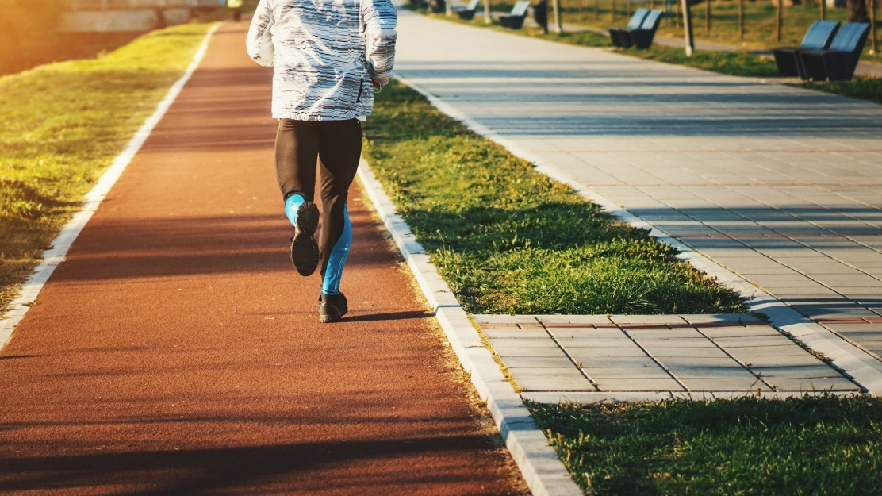
Таңғы жүгіру
Әлихан күнде таңертең ерте тұрып жүгірумен айналысуды шешті. Ол алғашқы күні 2 км жүгіріп, шаршағандықтан тоқтатты. Әлихан 30 күн бойы әрбір келесі күні алдыңғы күнге қарағанда 100 метр артық жүгіріп отырды.
1 сұрақ. Әлихан 30-шы күні неше қашықтыққа жүгірді?
2 сұрақ. Әлихан бастапқыда 30 күн ішінде 100 км қашықтықтан аса жүгіріп өтуді жоспарлаған болса, ол жоспарлаған қашықтықты жүгіріп өтті ме?

Slide 5


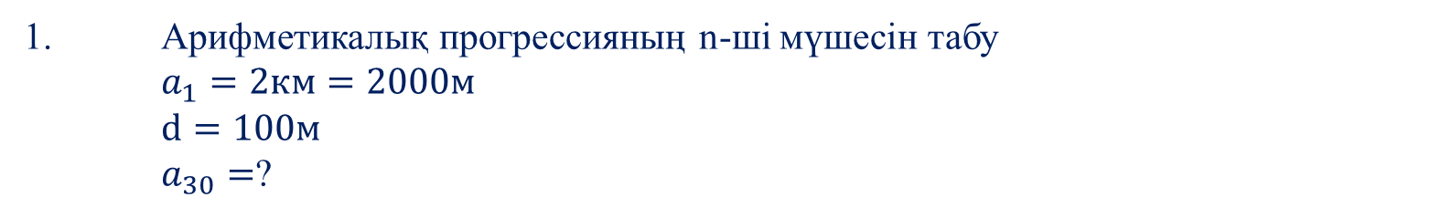
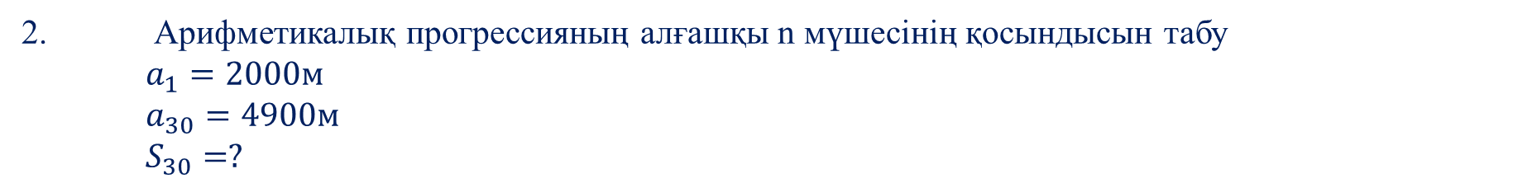
Таңғы жүгіру
Әлихан күнде таңертең ерте тұрып жүгірумен айналысуды шешті. Ол алғашқы күні 2 км жүгіріп, шаршағандықтан тоқтатты. Әлихан 30 күн бойы әрбір келесі күні алдыңғы күнге қарағанда 100 метр артық жүгіріп отырды.
1 сұрақ. Әлихан 30-шы күні неше қашықтыққа жүгірді?
2 сұрақ. Әлихан бастапқыда 30 күн ішінде 100 км қашықтықтан аса жүгіріп өтуді жоспарлаған болса, ол жоспарлаған қашықтықты жүгіріп өтті ме?
1. Арифметикалық прогрессияның n-ші мүшесін табу
$a_{1}=2км=2000м$
$d=100м$
$a_{30}=$?
$a_{30}=a_{1}$+(n-1)d = 2000 + 29•100 = 4900м=4,9км
$$Жауабы:4,9км$$
2. Арифметикалық прогрессияның алғашқы n мүшесінің қосындысын табу
$a_{1}=2000м$
$a_{30}=4900м$
$S_{30}=?$
$$S_{30}=\frac{a_{1}+a_{30}}{2}×n=\frac{2000+4900}{2}×30=103500м=103,5км$$
$Жауабы:иә, жоспарлаған қашықтықты жүгіріп өтті$

Slide 6
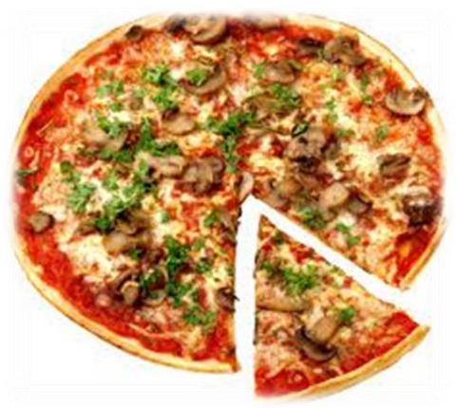
Пицца
Пиццерияда бірдей қалыңдықта 2 түрлі пішінде дөңгелек тәрізді пицца жасалынады. Кішкентай пиццаның диаметрі 30 см және бағасы 30 зед. Үлкен пиццаның диаметрі 40 см және бағасы 40 зед.
1 сұрақ. Қайсы пиццаны сатып алған тиімді? Жауабыңызды түсіндіріңіз?

Slide 7
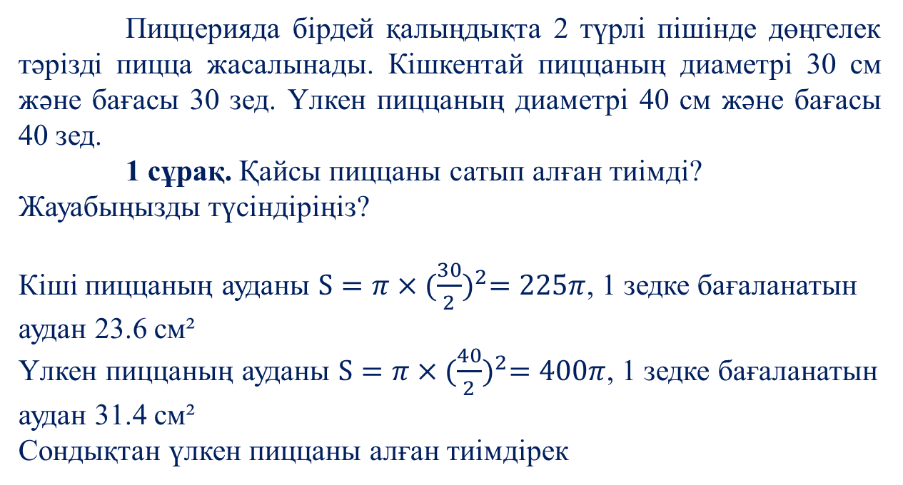
Пицца
Пиццерияда бірдей қалыңдықта 2 түрлі пішінде дөңгелек тәрізді пицца жасалынады. Кішкентай пиццаның диаметрі 30 см және бағасы 30 зед. Үлкен пиццаның диаметрі 40 см және бағасы 40 зед.
1 сұрақ. Қайсы пиццаны сатып алған тиімді? Жауабыңызды түсіндіріңіз?
Кіші пиццаның ауданы $S=π×{(\frac{30}{2})}^{2}=225π$, 1 зедке бағаланатын аудан 23.6 см²
Үлкен пиццаның ауданы $S=π×{(\frac{40}{2})}^{2}=400π$, 1 зедке бағаланатын аудан 31.4 см²
Сондықтан үлкен пиццаны алған тиімдірек

Slide 8
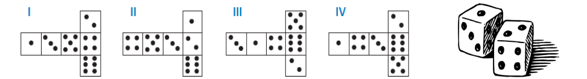
Ойын кубиктері
Төменде ойын кубиктері көрсетілген. Ойын кубиктері үшін мына ереже орындалады: кубиктің кез келген қарама-қарсы екі жағының, ұпайларының қосындысы жетіге тең болады.
1 сұрақ. Қаты қағаздың бөліктерін клеймен қосып, ойын кубиктерін өздеріңе жасауға болады. Оны əртүрлі тəсілмен жасауға болады. Төменде ұпай сандары көрсетілген, кубиктердің төрт түрлі жазбасы берілген. Осы жазбалардан, қарама-қарсы жақтарының ұпайларының қосындысы 7-ге тең болатын, кубиктер жасауға болады. Келесі кестедегі əрбір жолда «Иə» немесе «Жоқ» сөзін белгілеңіз
кескін | Ережеге сəйкес, қарама-қарсы жақтарының ұпайларының қосындысы жетіге тең
І | Иə / Жоқ
ІІ | Иə / Жоқ
ІІІ | Иə / Жоқ
ІV | Иə / Жоқ
V | Иə / Жоқ

Slide 9
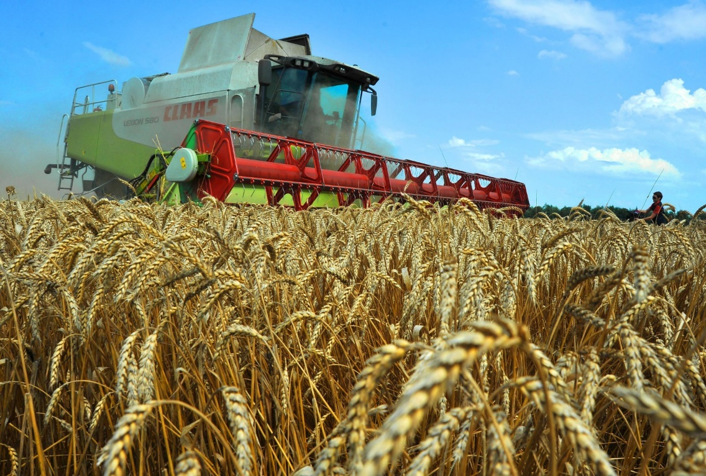
Егістік алқабы
Абай өз егістік алқабында бидай егеді. Ол осы жылы 500 центнер өнім жинады. Алдыңғы жылы биылғы жылдан 20%-ға аз өнім алған еді.
1 сұрақ. Абай алдыңғы жылы неше өнім алды?
2 сұрақ. Абай биыл алдыңғы жылға қарағанда қанша пайыз артық өнім жинады?

Slide 10
Географиядан тест
Мектепте география пəнінің мұғалімі оқушылардан, əрқайсысы 100 балға бағаланатын тесттер алды. Асхаттың алғашқы төрт тестінің қорытындысы диаграммада берілген.
1 сұрақ. Егер Асхат «жақсы» бағасын алу үшін 5 тесттің қорытындысы бойынша орта балы 65-тен кем болмау керек болса, соңғы тесттен кемінде неше балл жинауы қажет?
2 сұрақ. Асхат соңғы тесттен 75 балл жинаса, оның 5 тесттің қорытындысы бойынша орта балы неше?

Slide 11
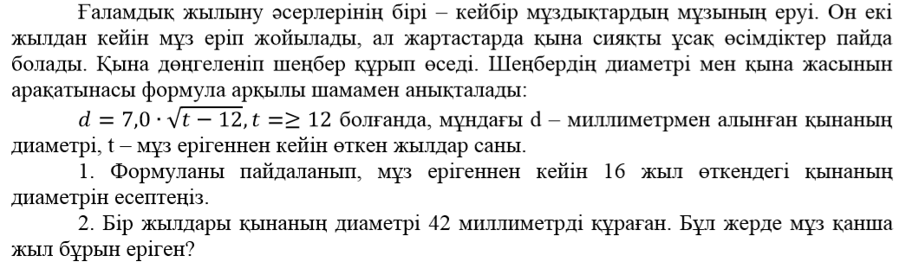
Қыналардың өсуі

Slide 12


Көжектер мен балапандар
Арман аулада жүрген көжек пен балапандардың аяқтары мен бастарын санады. Нәтижесінде аяқтары 94, бастарының саны екенін анықтады
1 сұрақ. Кестені толтыр?
2 сұрақ. Қайсысының саны көп? Неліктен?
 | Бастары | Аяқтары
Балапан | х
Көжек | у

Slide 13
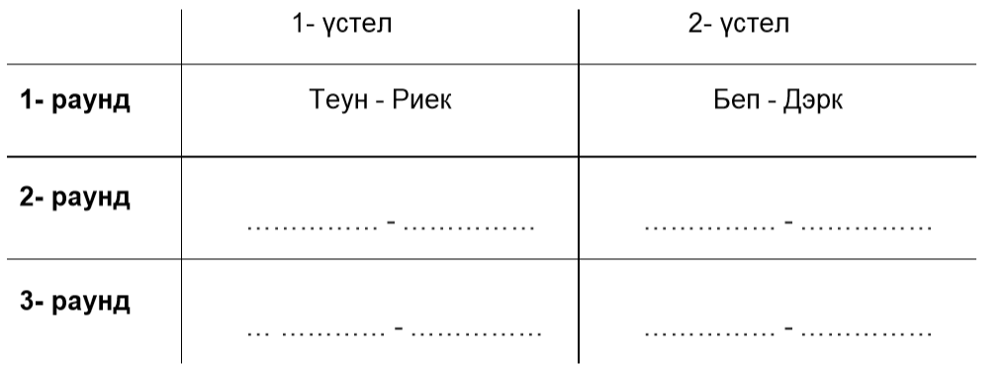
Үстел теннисі бойынша жарыс
1 – сұрақ: Үстел теннисі бойынша жарыс Теун, Риек, Беп және Дэрк клубта үстел теннисі бойынша топ жинақтады. Әрбір ойыншы басқасына қарсы бір реттен ойнап шыққысы келеді. Олар ойын үшін екі үстелді алып қойды. Әр ойында ойнайтын ойыншының атын жаза отырып, матчтың келесі кестесін толтырыңыз.

Slide 14
Жол
Масштабы 1:11600000 картада Қарағанды қаласы мен Қостанай қаласының
арақашықтығы 8 см-ге тең.
1 сұрақ. Қарағанды мен Қостанай қалаларының арақашықтығы қанша
километрді құрайды?
2 сұрақ. Егер 100 км-ге 8 л бензин қажет болса, онда осы қалалардың
аралығына қандай мөлшерде бензин жұмсалады?

Slide 15
ҚОРЫТЫНДЫ
Оқушылардың функционалдық сауаттылығы – белгілі бір деңгейдегі білімнің жиынтығын, соның негізгі құзіреттілігін білуі, соны өмірде тиімді қолдана білетіндігін көрсетеді. Мектеп оқушыларының функционалдық сауаттылығын қалыптастыру – проблеманы шешуі, қажетті ақпаратты табуы, өз ойын айта алуы ретінде көрініс табады.

Slide 16
НАЗАРЛАРЫҢЫЗҒА РАҚМЕТ!

